Slide 1
软件工程综合实训
研究生推免申报系统
组号：20
组长：杨灏哲
组员：林晨、贾征强、唐昊晨、徐达

Slide 2
目录
01
系统介绍
CONTENTS
02
系统设计
03
系统演示
04
个人工作介绍

Slide 3
1
系统介绍

Slide 4
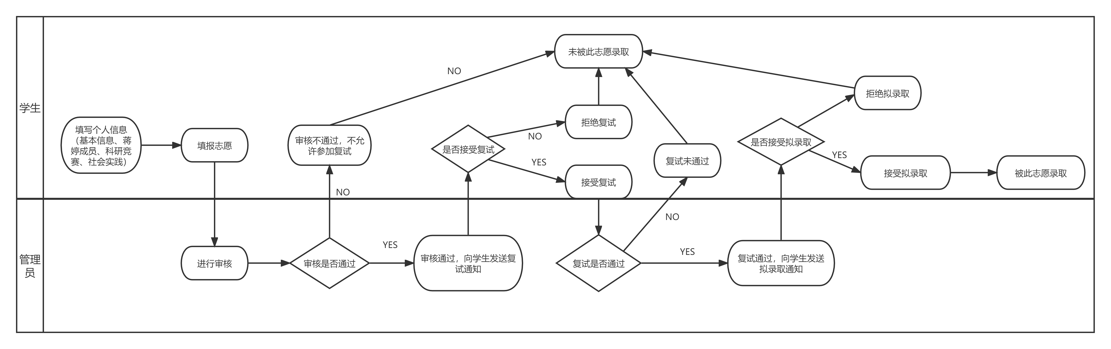
1
系统简介
项目开发某一个学校的推免报名系统，学生通过系统进行报名，提写个人信息、家庭成员、竞赛获奖、科研经历、社会实践等信息，然后填报志愿，管理员对学生的信息进行审核，通知学生审核的结果，给审核通过的学生发送复试通知，学生选择是否接受复试，如果接受复试，管理员会通知学生复试的结果，如果通过会给学生发送拟录取通知，学生选择是否接受拟录取，如果接受拟录取，即可成功录取。
Founder of Campus number of Daohusu
推免总体流程图

Slide 5
1
角色 | 模块 | 功能
学生 | 登录注册 | 学生注册
 |  | 学生登录
 | 注意事项 | 查看学生注意事项
 | 基本信息 | 填写基本信息
 |  | 修改基本信息
 | 家庭成员 | 添加家庭成员
 |  | 修改家庭成员
 |  | 删除家庭成员
 | 竞赛获奖 | 添加竞赛获奖
 |  | 修改竞赛获奖
 |  | 删除竞赛获奖
 | 科研经历 | 添加科研经历
 |  | 修改科研经历
 |  | 删除科研经历
 | 社会实践 | 添加社会实践
 |  | 修改社会实践
 |  | 删除社会实践
 | 志愿 | 添加志愿
 |  | 修改志愿
 |  | 删除志愿
 |  | 提交志愿
 | 复试 | 接受复试
 |  | 拒绝复试
 | 拟录取 | 接受拟录取
 |  | 拒绝拟录取
管理员 | 登录注册 | 管理员登录
 | 志愿 | 修改志愿信息
 |  | 查看学生信息
 |  | 审核通过，发复试通知
 |  | 审核不通过
 |  | 复试通过，发拟录取通知
 |  | 复试不通过
 | 录取名单 | 查看录取名单
 |  | 查看学生详细信息
 |  | 导出录取名单（excel）
系统功能
系统的角色有学生和管理员。
学生端主要有登录注册、基本信息、家庭成员、竞赛获奖、科研经历、社会实践、志愿、复试、拟录取的模块。
管理员端主要有登录、志愿管理、录取名单的模块。
Founder of Campus number of Daohusu
系统功能表

Slide 6
1
成员分工
姓名 | 负责工作
杨灏哲（组长） | 项目开发环境的配置，开发框架的搭建，数据库的建立，志愿模块、复试模块、拟录取模块、管理员模块的代码编写，项目的部署，项目开发计划书、用户手册、项目开发总结等文档的编写。
林晨 | 个人信息、科研竞赛、社会实践模块的代码编写，项目的部署，模块开发卷宗、测试计划等文档的编写。
贾征强 | 数据库的建立，登录模块、注册模块的代码编写，概要设计说明书、数据库设计说明书、操作手册等文档的编写。
唐昊晨 | 个人信息模块、志愿模块、管理员模块的测试工作，详细设计说明书、测试分析计划等文档的编写。
徐达 | 登录模块、注册模块的测试工作，软件需求说明书、编码规范等文档的编写。
Founder of Campus number of Daohusu

Slide 7
2
系统设计

Slide 8
2
系统开发环境
开发环境
操作系统：Windows 11（开发）、Linux（部署）
IDE：IntelliJ IDEA Ultimate 2022
数据库：MySql 8.0
语言：Java、JavaScript、Html
框架：
Bootstrap：一组开源前端框架，包括HTML、CSS及JavaScript的框架。
Jquery：一个快速、简洁的JavaScript框架，封装JavaScript常用的功能代码。
Springboot：Spring框架是Java平台上的一种开源应用框架，Springboot是用来简化新Spring应用的初始搭建以及开发过程。
Mybatis：是java的持久层框架，直接针对数据库操作，实现增删改查操作。
其他工具：Postman（调试后端接口）、Git（版本控制）
Founder of Campus number of Daohusu

Slide 9
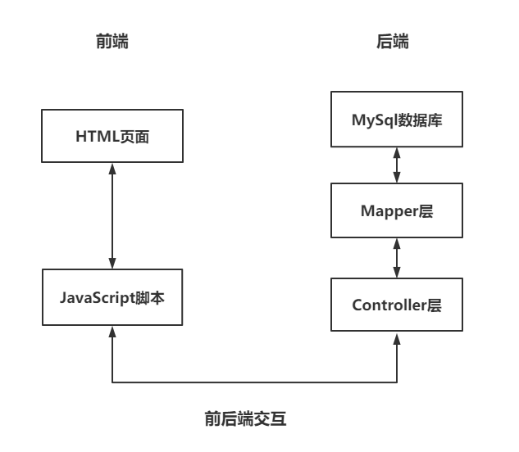
2
系统整体框架
项目使用前后端分离的架构。
前端包括Html界面和JS脚本。Html是超文本标记语言，在网页上提供静态内容。JS向静态网页添加动态功能，动态渲染Html界面上的内容，并进行与后端Controller层的交互。
后端包括Controller层和Mapper层。Controller层通过接收前端传过来的参数进行操作，再将处理结果返回到前端。Mapper层对数据库进行数据持久化操作，Mapper层的方法和语句是直接针对数据库操作的。
Founder of Campus number of Daohusu

Slide 10
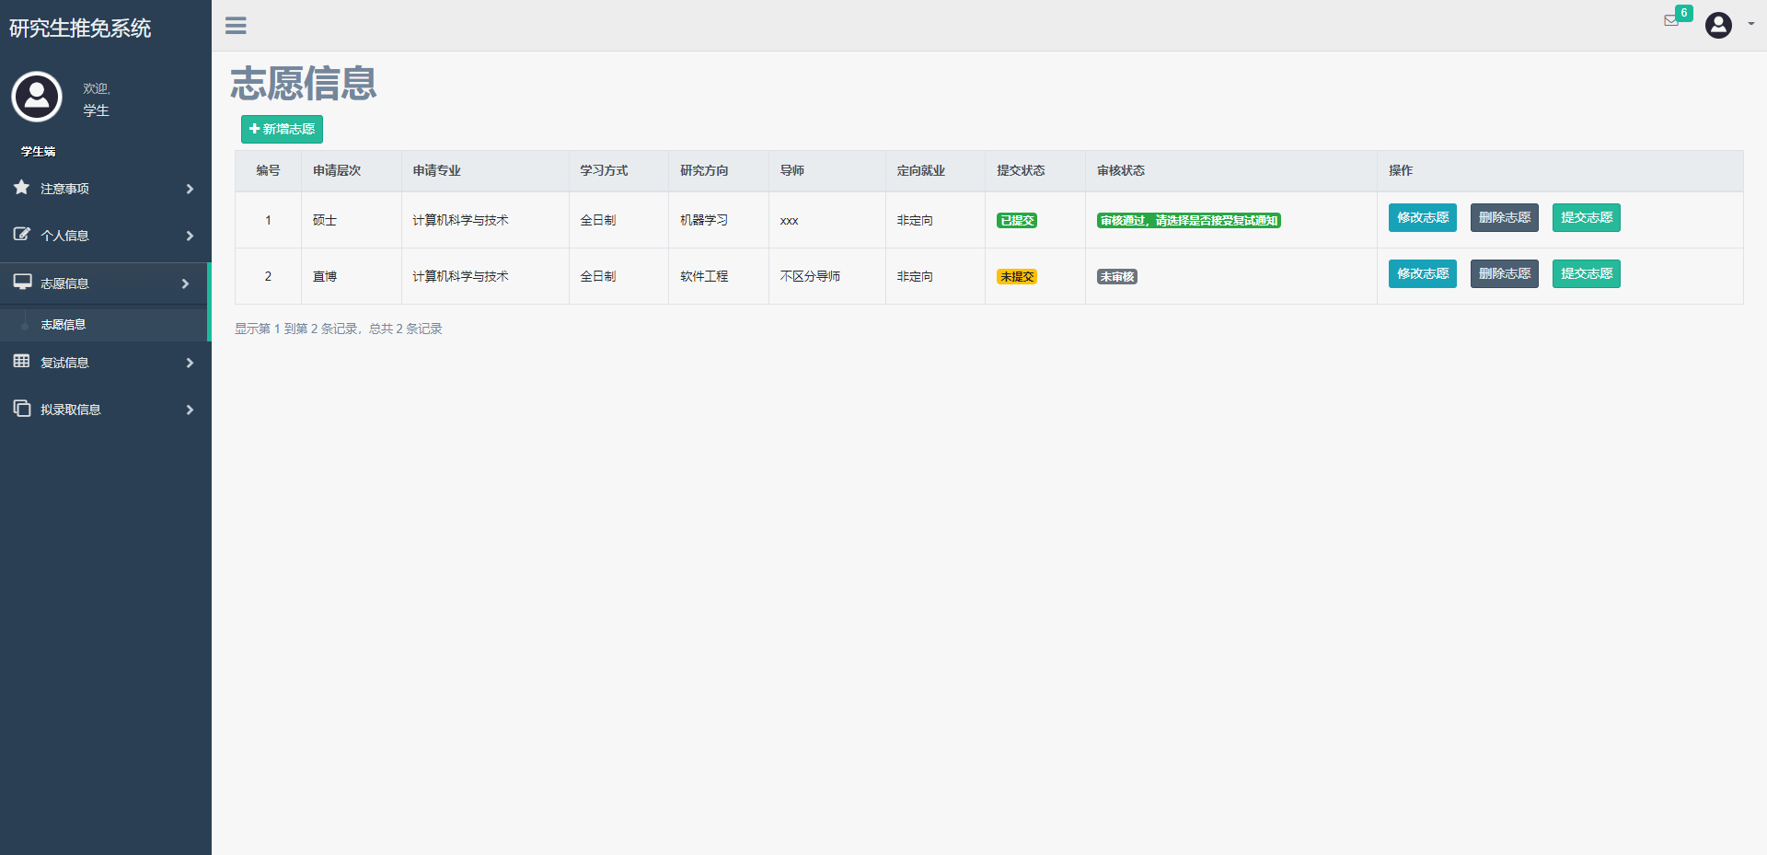
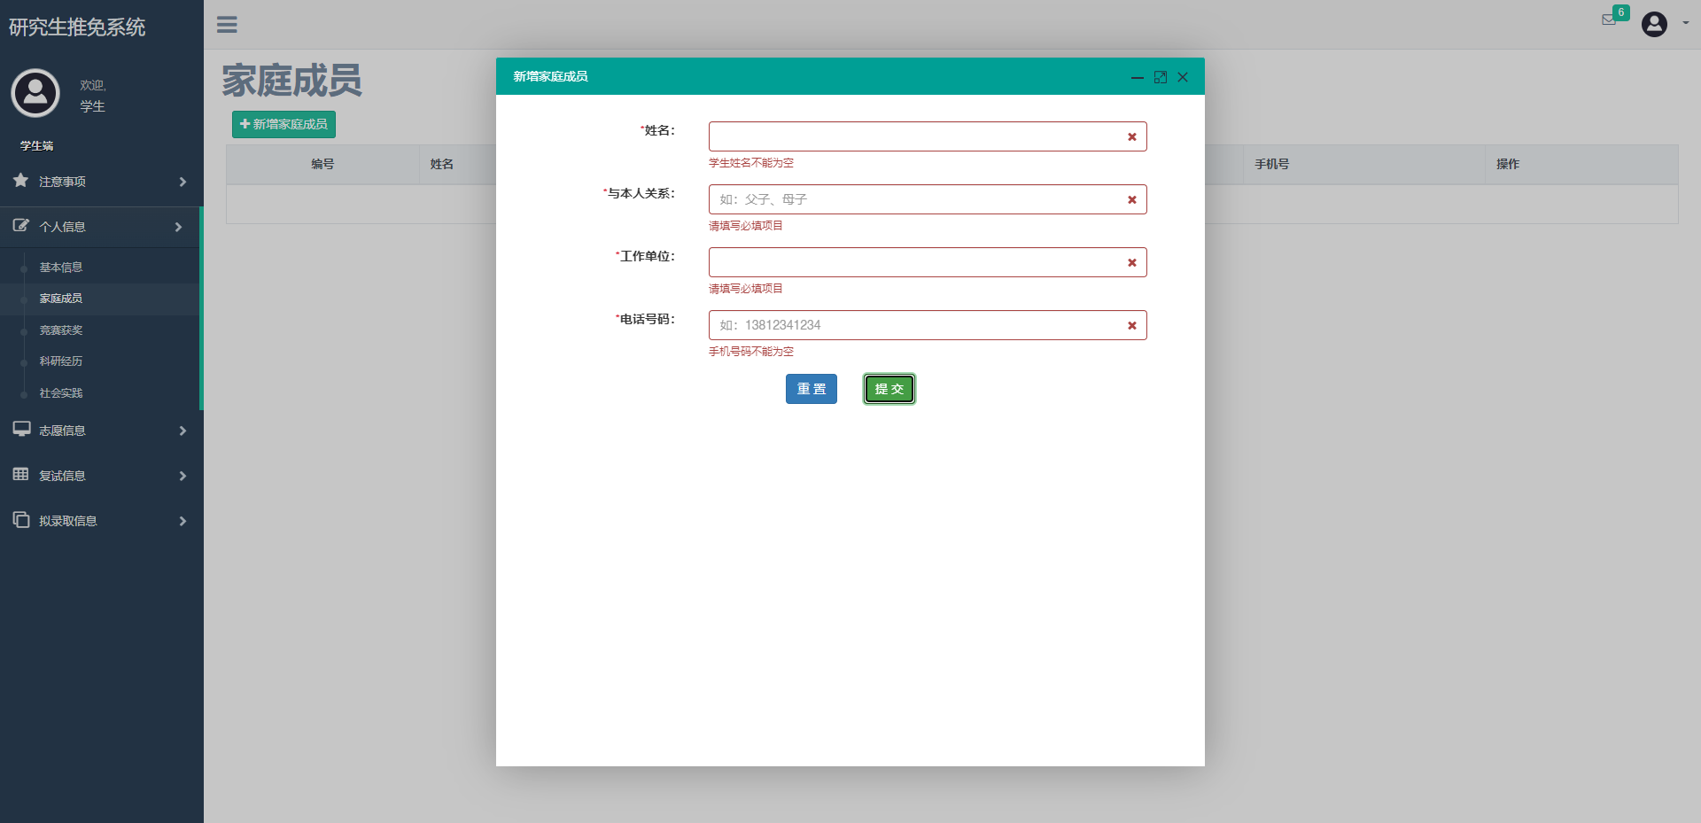
2
前端设计
项目前端主要采用Gentelella Admin模板，界面左侧导航栏实现界面的跳转，顶部公共部分可以实现收缩导航栏和退出登录功能。
页面的表格主要使用BootstrapTable组件，使用分页查询的方式显示内容。
页面的url请求主要使用jquery的ajax异步提交方法发送到后端的Controller。前端接收后端返回的数据，利用ajax的success的方法进行处理。
页面的表单验证主要使用BootstrapValidator组件来实现，可以在输入同时进行验证。
页面的弹出层主要使用Layer组件来实现，并可以将父页面的值传到弹出层页面。
Founder of Campus number of Daohusu

Slide 11
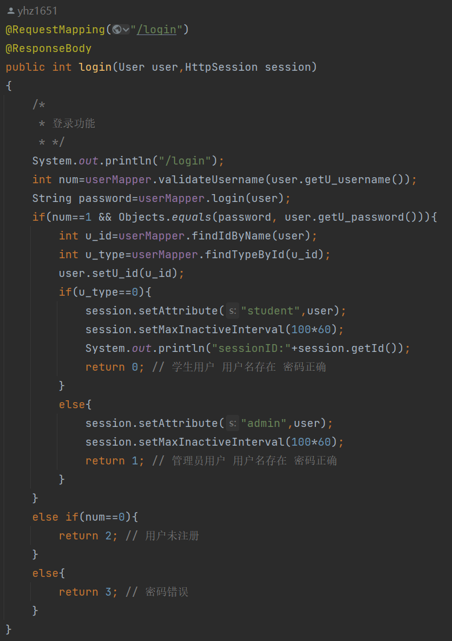
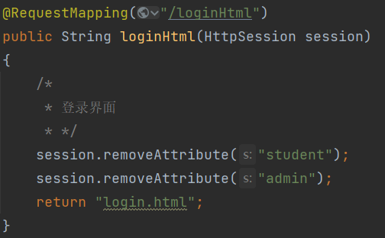
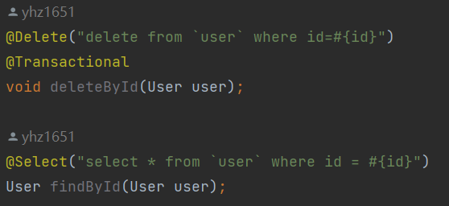
2
后端设计
项目后端的Controller层根据接收到的url来进行映射，返回数据或者页面的跳转。
Mapper层直接对数据库进行操作，用sql语句实现增删改查。
后端使用Session来存储用户登录时填写的信息，在后续的界面中只需要在session中查询用户的信息。session相比cookie的好处是：session保存在服务器端，安全性更高。
Founder of Campus number of Daohusu

Slide 12
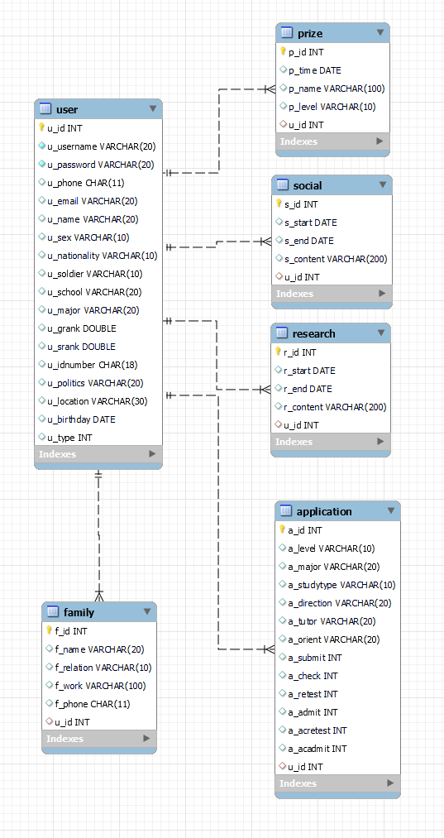
2
数据库设计
数据库使用的是MySql数据库。
数据库有6个表
用户表（user）
家庭成员表（family）
竞赛获奖表（prize）
科研经历表（research）
社会实践表（social）
志愿表（application）
家庭成员表、竞赛获奖表、科研经历表、社会实践表、志愿表中分别有一个外键和用户表的主键相对应，防止出现数据的冗余，满足数据库第三范式的要求。
Founder of Campus number of Daohusu

Slide 13
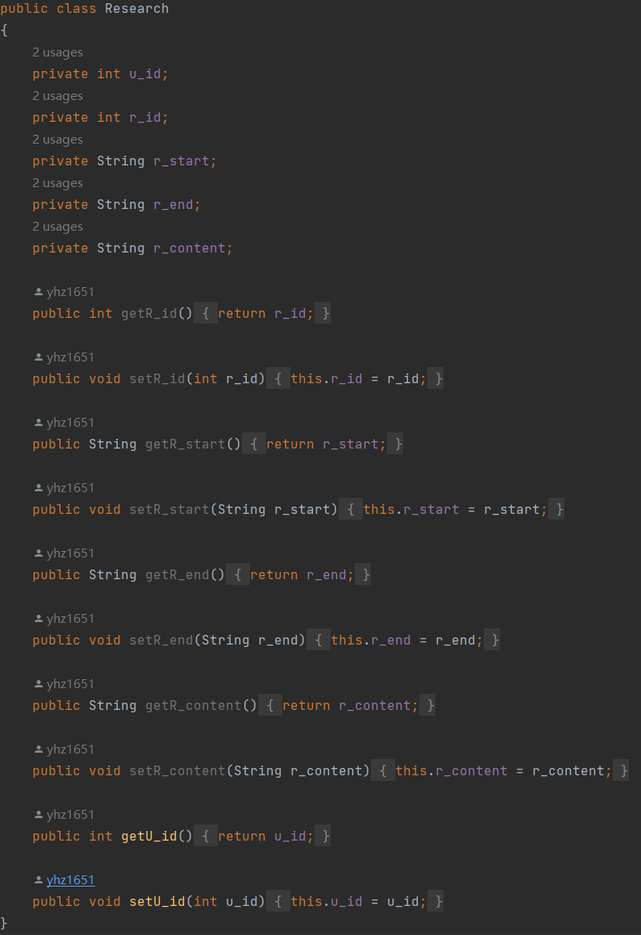
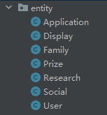
2
实体类设计
后端实体类依据数据库表进行设计，实现了7个实体类，额外增加的一项是Display实体类，用来存储志愿表和用户表连接查询的结果。实体类中定义了每个字段的set和get方法，实体类封装了大量数据，方便前后端数据的传输和处理。
Founder of Campus number of Daohusu

Slide 14
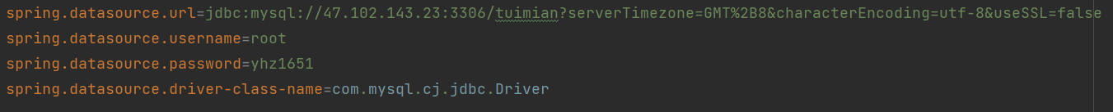
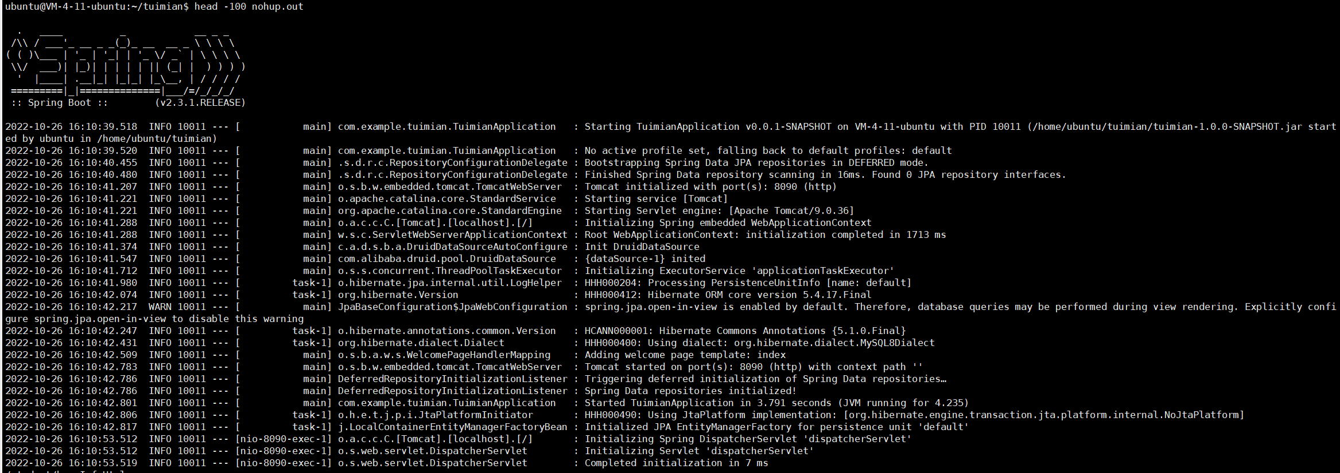
2
系统部署
MySql数据库部署在公网服务器47.102.143.23上，通过3306端口访问。
项目通过maven打包成jar包，部署在公网服务器124.221.179.248上，通过8090端口访问。
通过以上的部署，可以直接通过 http://124.221.179.248:8090 访问系统。
Founder of Campus number of Daohusu

Slide 15
3
系统演示

Slide 16
4
个人工作介绍

Slide 17
4
杨灏哲（组长）
配置项目的开发环境，配置springboot、bootstrap等组件的依赖，配置git环境，将组员拉进仓库，实现开发版本的控制。
搭建前端开发框架，使用Gentelella Admin模板，使用thymeleaf实现公共页面的抽取，确定前端页面的总体布局。
配合组员完成数据库的设计和实现，在云端服务器部署MySql数据库。
编写志愿模块、复试模块、拟录取模块、管理员模块的代码，配合组员完成测试。
配合组员完成jar包的部署。
编写项目开发计划书、用户手册、项目开发总结等文档。
项目的总体规划和管理。
Founder of Campus number of Daohusu

Slide 18
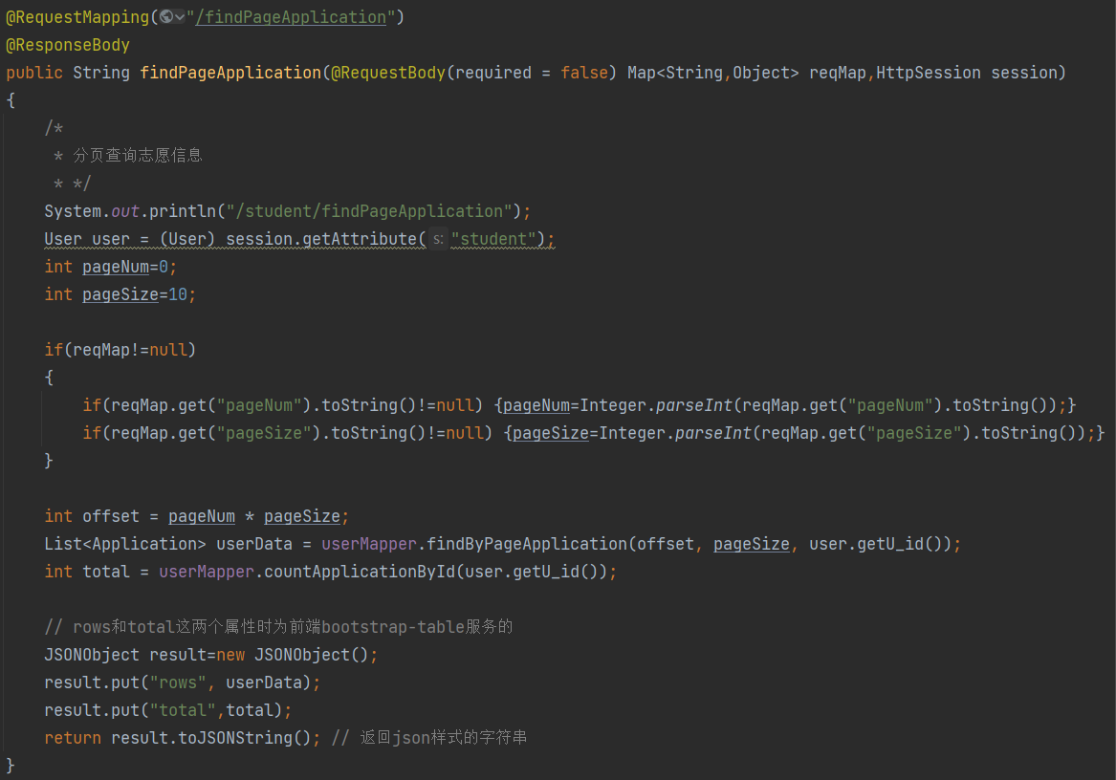
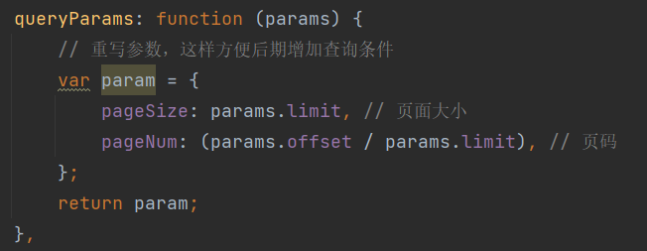
志愿表、复试表、拟录取、管理模块的表格主要通过bootstrapTable实现的，bootstrapTable向后端发送的数据是页码（pageNum）和每页的大小（pageSize），后端通过pageNum和pageSize调用userMapper进行分页查询，将数据封装在json中，返回给前端。
Founder of Campus number of Daohusu

Slide 19
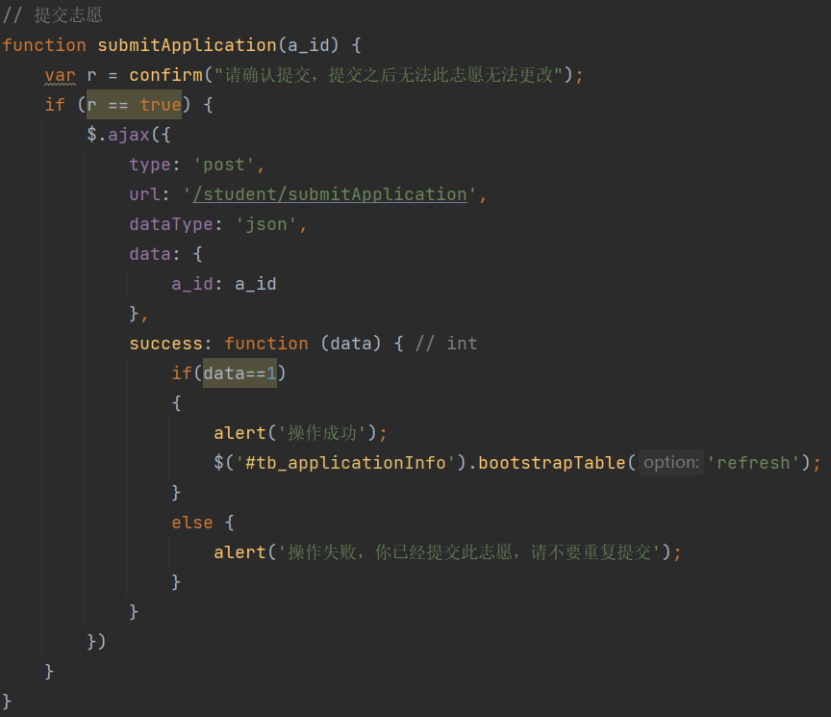
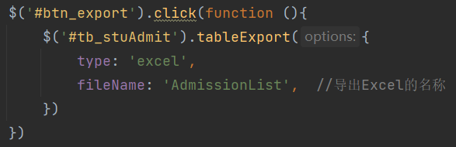
提交志愿、确认/拒绝复试、确认/拒绝拟录取等操作都是通过ajax方法向后端发送数据，对数据库进行更新，通过success的方法来处理从后端接收到的数据。
导出名单的功能是通过bootstrap的tableExport方法实现，导出的类型有excel、json、xml、txt、csv等，可以自行设置。
Founder of Campus number of Daohusu

Slide 20
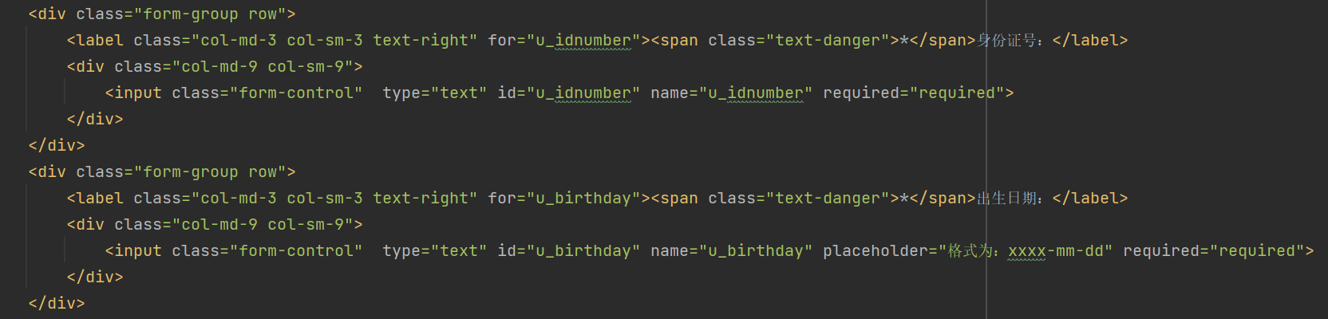
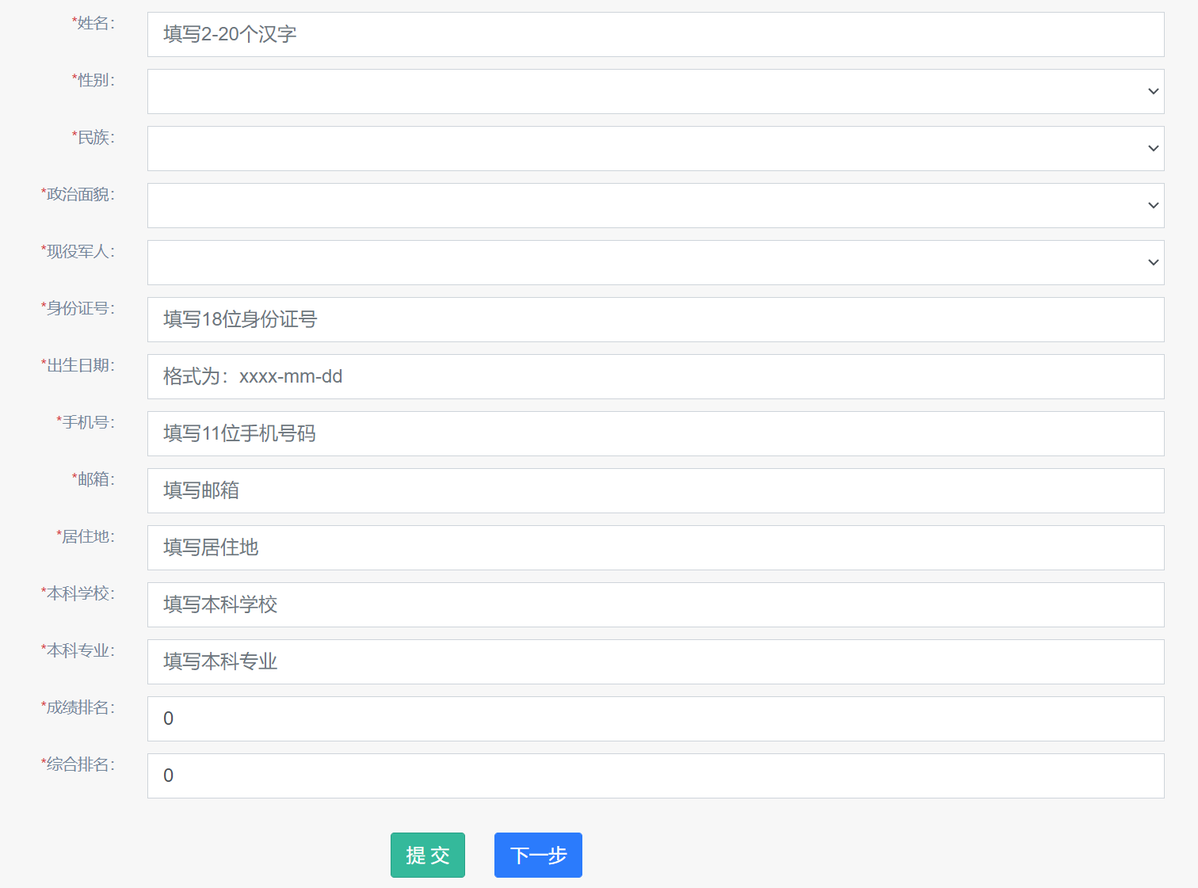
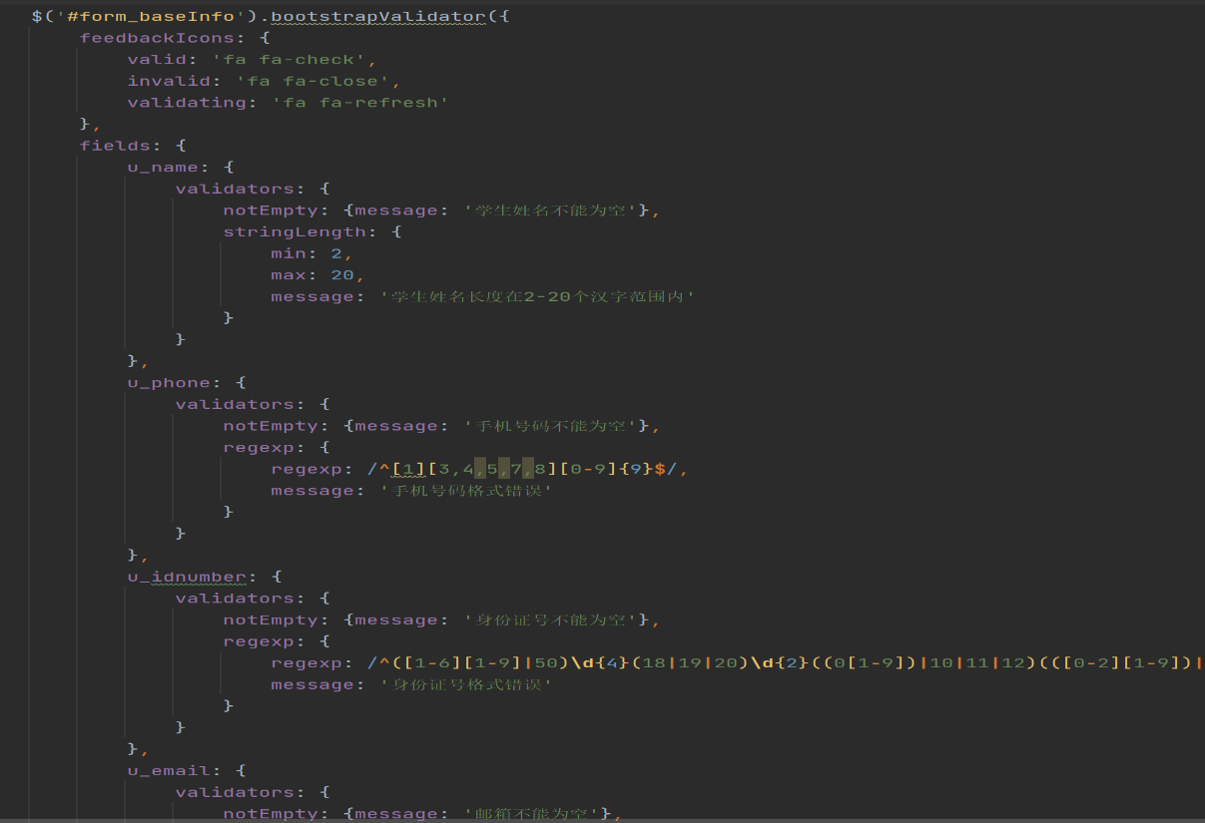
4
林晨
个人信息模块
Founder of Campus number of Daohusu
Founder of Campus number of Daohusu

Slide 21
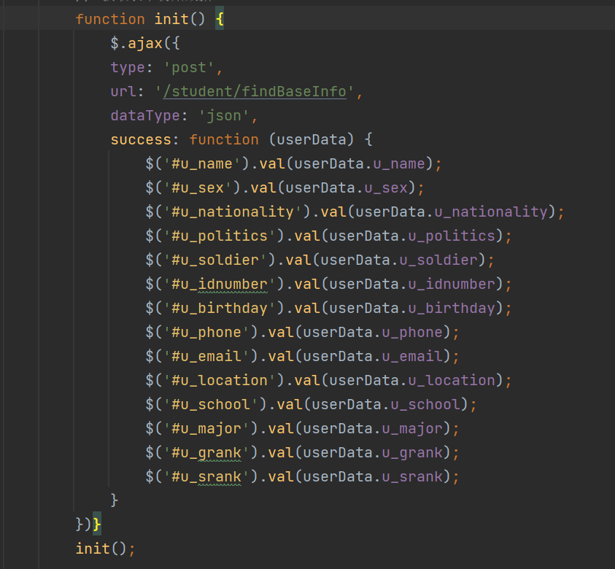
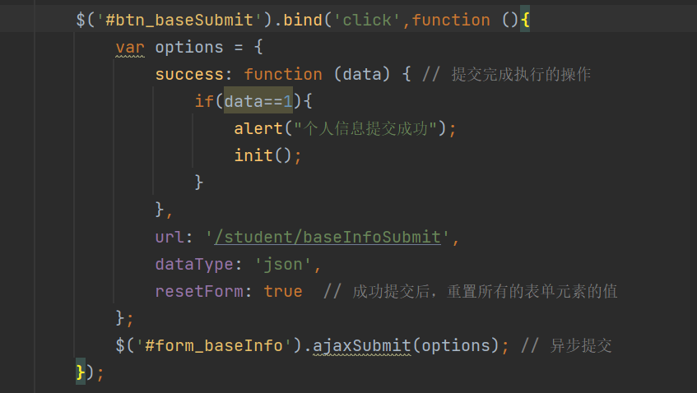
个人信息模块
Founder of Campus number of Daohusu
Founder of Campus number of Daohusu

Slide 22
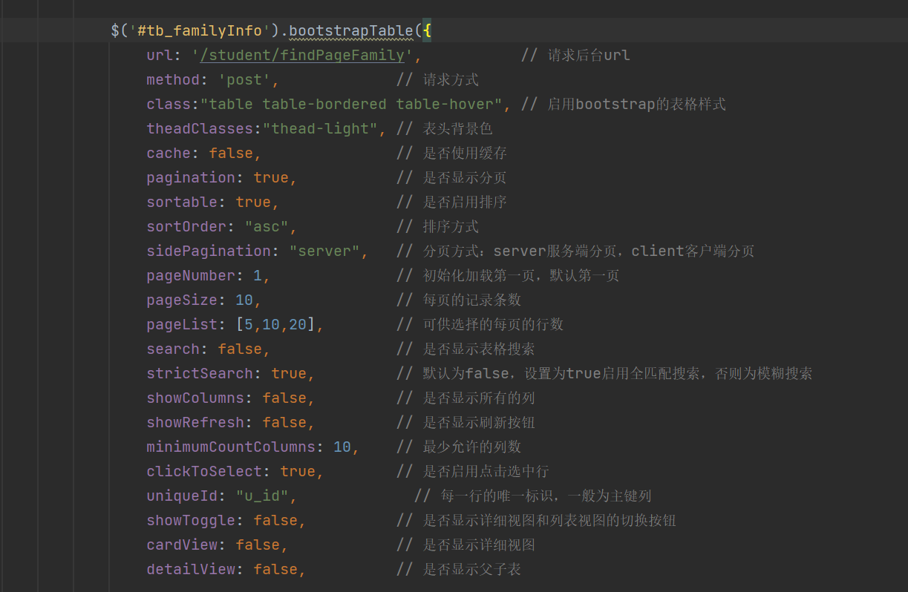
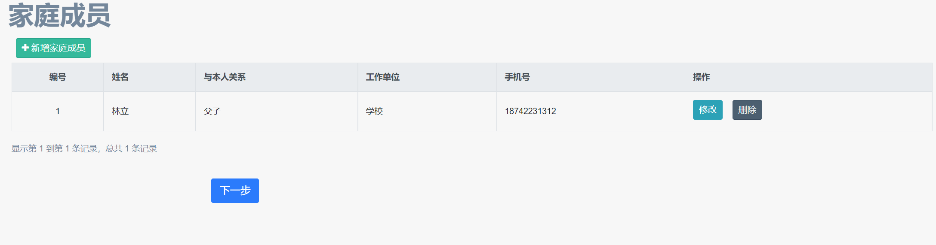
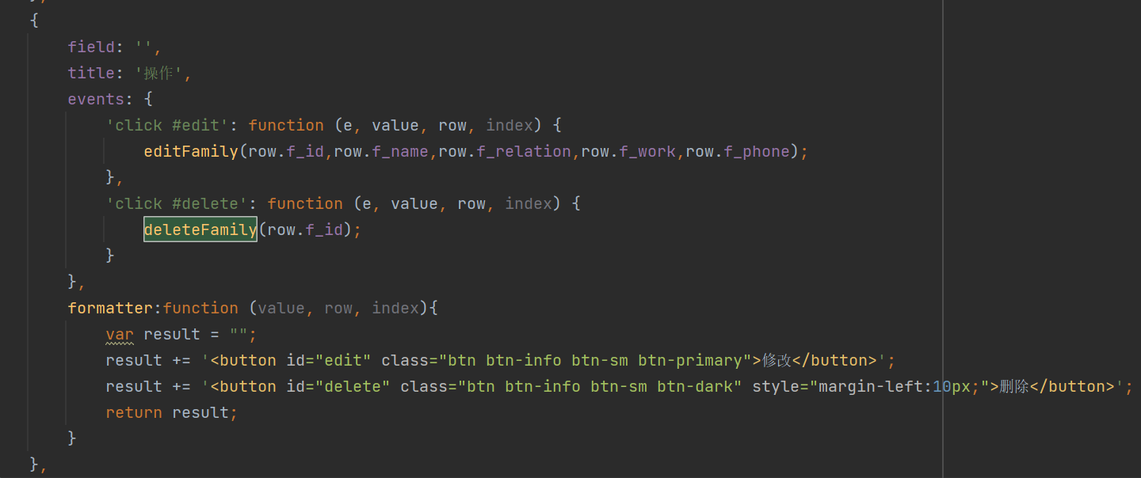
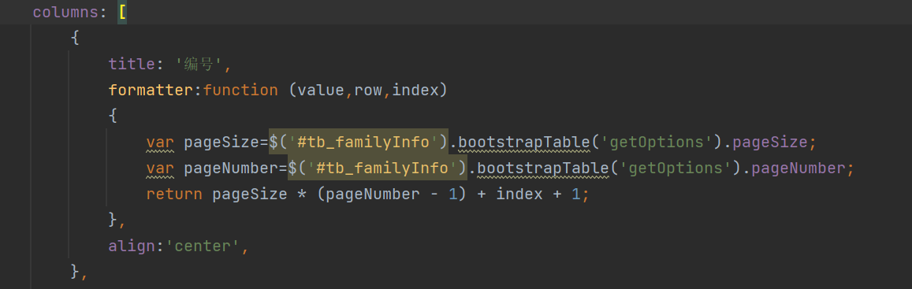
家庭信息模块
Founder of Campus number of Daohusu
Founder of Campus number of Daohusu

Slide 23
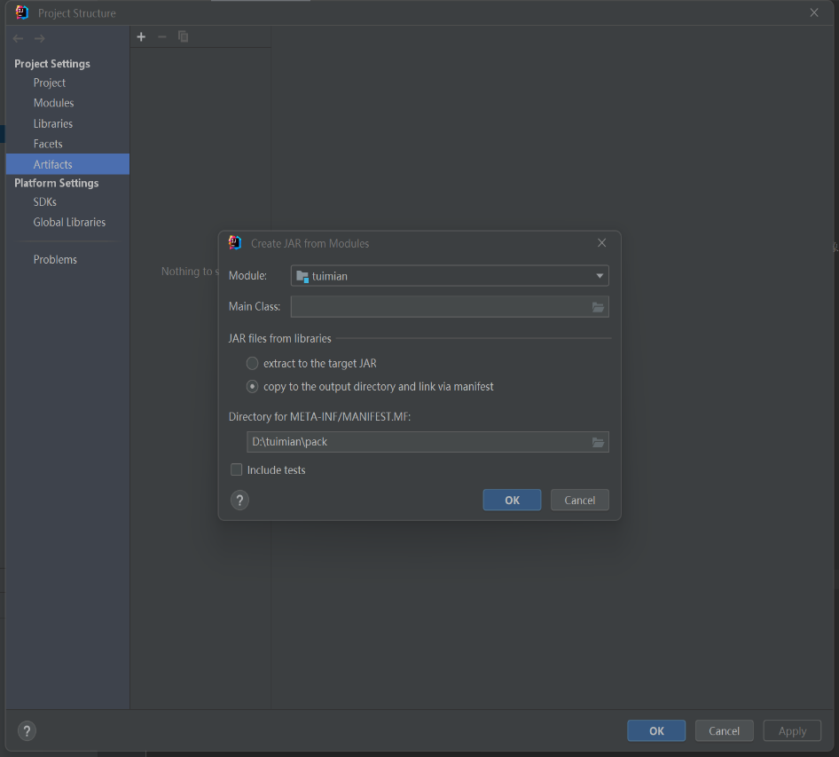
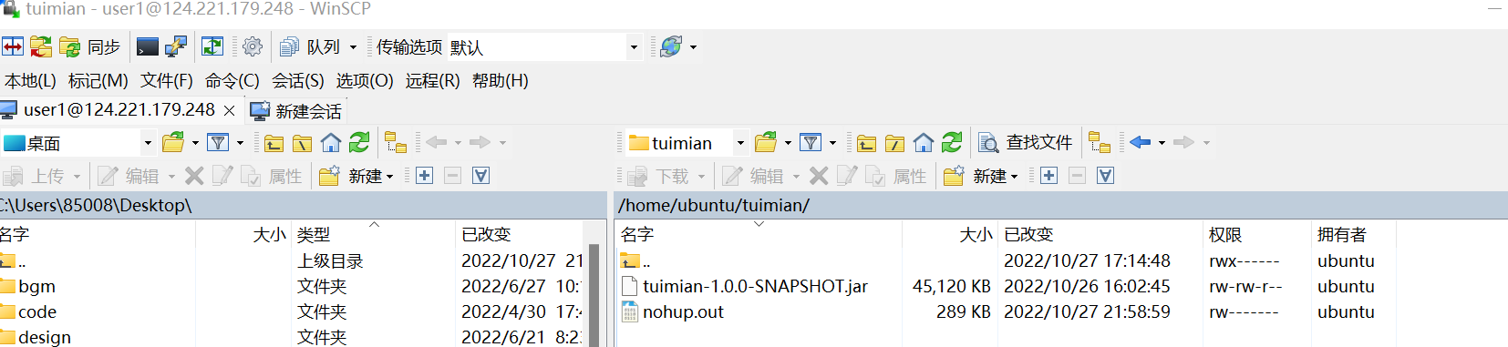
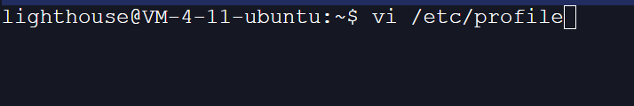
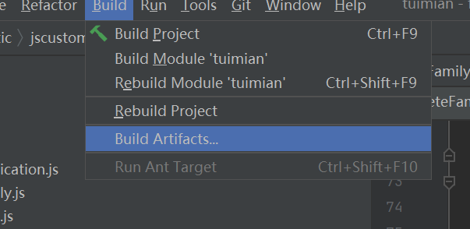
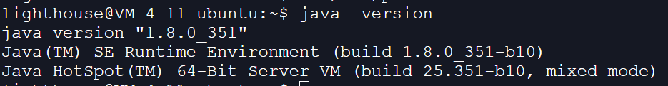
项目部署
Founder of Campus number of Daohusu
Founder of Campus number of Daohusu

Slide 24
4
贾征强
概要设计说明书：重点是总体结构图、数据库关系表以及E-R图的展现；
数据库设计说明书：重点是每个关系表其字段、数据类型以及相应约束的设计与关联；
注册与登录界面开发：重点是与后台数据库之间的连接与更新；
操作手册：重点讲述系统管理员端是如何进行学生志愿信息的审核、复试、拟录取等操作。
Founder of Campus number of Daohusu

Slide 25
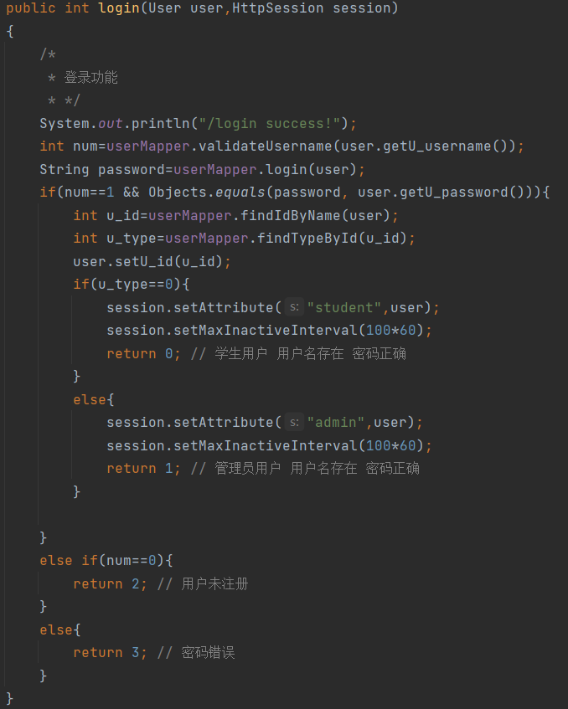
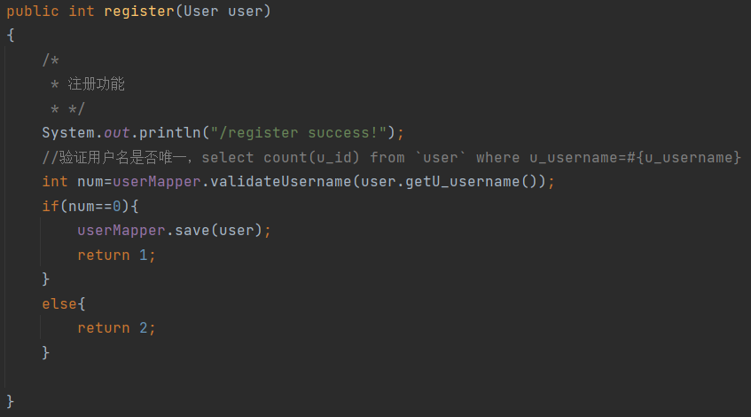
注册与登录（LoginController）
Controller层不允许直接操作数据库，用来接受前台数据和返回页面请求信息。

Slide 26
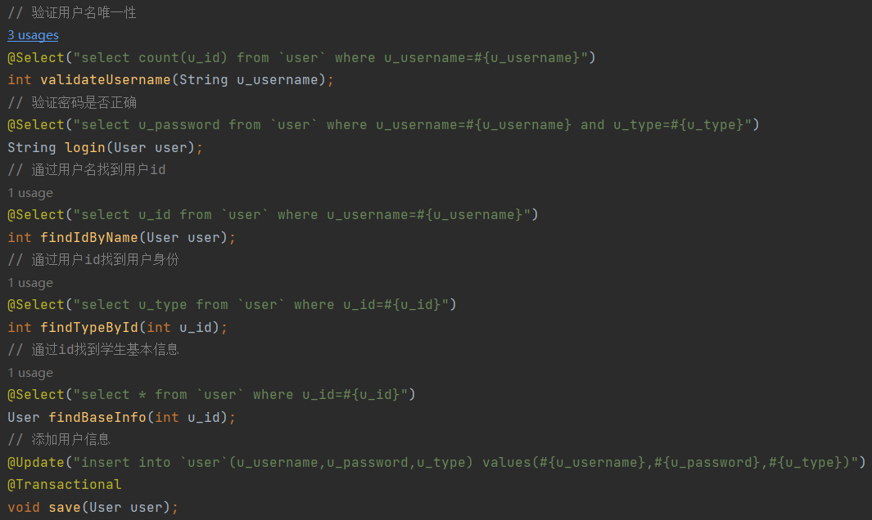
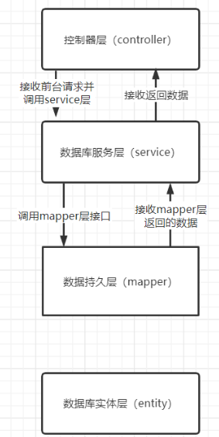
UserMapper：对数据库进行数据持久化操作，直接针对数据库操作的，主要实现一些增删改查操作。

Slide 27
4
唐昊晨
主要完成了系统学生个人信息管理和学生志愿管理模块的详细设计
完成个人信息模块，志愿模块，志愿管理模块的测试工作
文档编写：系统详细设计说明书、测试分析报告编写
Founder of Campus number of Daohusu

Slide 28
志愿管理模块功能测试
测试用例序号 | 09 |  | 测试用例名称 |  | 志愿管理（管理员）
测试目的 | 通过鼠标点击事件测试对于申报学生的信息修改、查看、审核信息、以及复试和拟录取的管理功能。
步骤 | 操作描述 | 输入 |  | 期望输出 |  | 实际输出
1 | 1.点击导航栏志愿管理界面，2.选择学生项目后“查看学生信息” | 无 |  | 系统显示上浮窗口并显示学生个人基本信息、家庭成员、竞赛获奖、科研经理、社会实践详细情况 |  | 系统显示上浮窗口并显示学生个人基本信息、家庭成员、竞赛获奖、科研经理、社会实践详细情况
2 | 1.选择需要调整信息学生，点击“修改志愿信息”，2.申请专业下拉框选择“软件工程”，点击修改，3.刷新页面 | 无 |  | 系统显示上浮表单， 系统提醒修改信息成功，学生专业信息更新为“软件工程” |  | 系统显示上浮表单， 系统提醒修改信息成功，学生专业信息更新为“软件工程”
3 | 1.选择不符合要求学生“小李”，点击“审核不通过，2.点击“确认” | 无 |  | 1.系统提示“请确认审核不通过”，2.学生志愿审核状态栏更新为“审核不通过” |  | 1.系统提示“请确认审核不通过”，2.学生志愿审核状态栏更新为“审核不通过”
4 | 1.选择符合要求学生“小红”，点击“审核通过，发送复试通知”，2.点击“确认” | 无 |  | 1.系统窗口提示“请确认审核通过，并发送复试通知”，2.学生志愿审核状态更新为“审核通过，已发送复试通知” |  | 1.系统窗口提示“请确认审核通过，并发送复试通知”，2.学生志愿审核状态更新为“审核通过，已发送复试通知”
5 | 1.选择审核状态为不通过的“小李”点击“点击审核通过，发送复试通知”，2.点击“确认” | 无 |  | 1.系统窗口提示“请确认审核通过”，2.系统提示“操作失败，已进行过审核” |  | 1.系统窗口提示“请确认审核通过”，2.系统提示“操作失败，已进行过审核”
Founder of Campus number of Daohusu

Slide 29
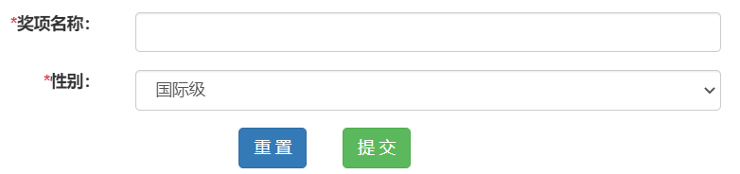
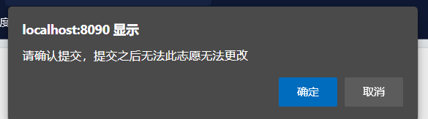
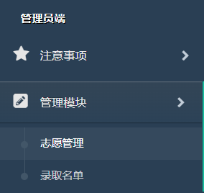
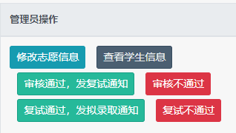




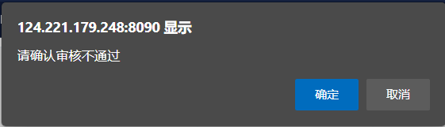
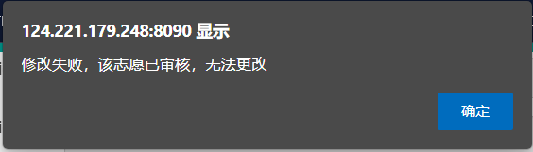
测试分析总结
页面设计测试
接口测试
安全测试

Slide 30
4
徐达
编写软件需求说明书：说明研究生推免申报系统的开发背景，说明项目的目标和用户特点，规定软件开发的经费限制、开发期限等假定和约束，说明软件的对功能和性能上的规定，说明软件对输人输出要求、数据管理能力要求、故障处理要求、其他专门要求。
编写编码规范：用于指导开发组进行开发;便于组内成员之间沟通交流;有助于项目质量和稳定;为后期维护提供支持
进行研究生推免申报系统注册登录模块的测试：使用多个样例测试系统的注册功能和登录功能，确保系统在登陆注册模块的正常运行。
Founder of Campus number of Daohusu

Slide 31
演示结束 谢谢观看
研究生推免申报系统
组号：20
组长：杨灏哲
组员：林晨、贾征强、唐昊晨、徐达

